Slide 1
总复习2
2023北师大二年级数学上册

Slide 2
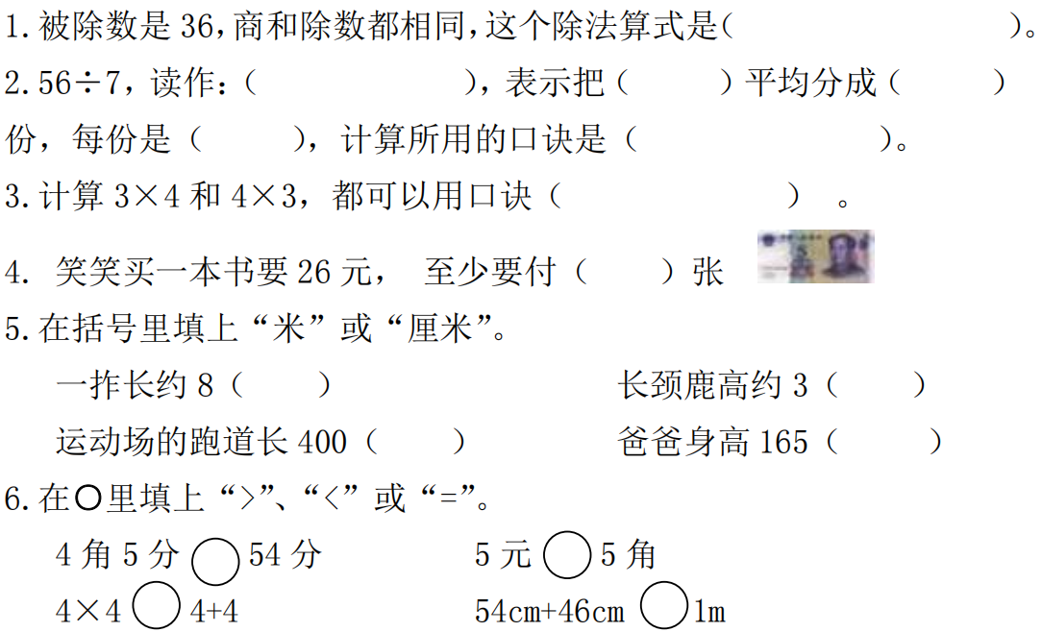

Slide 3
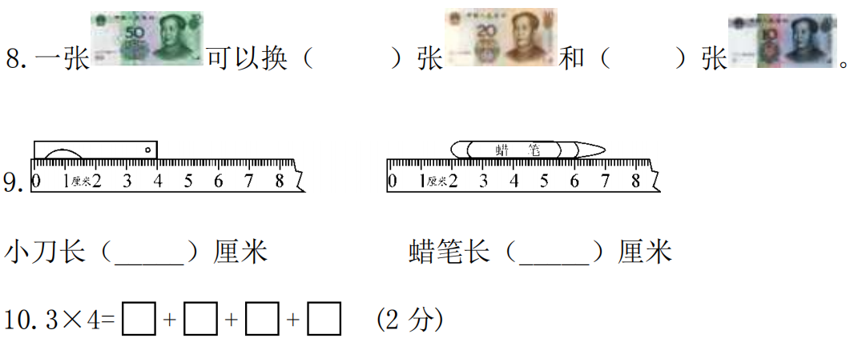

Slide 4

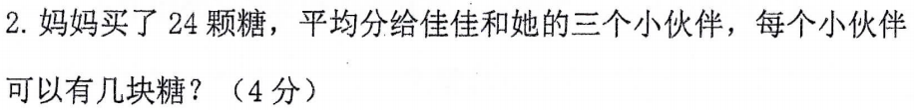

Slide 5
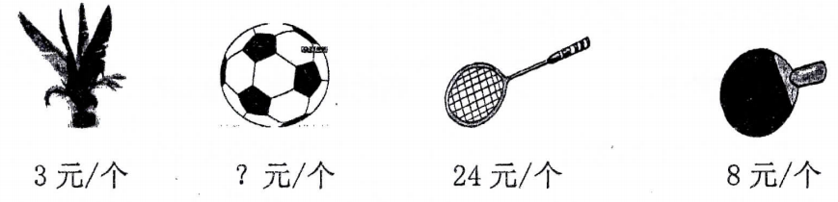

Slide 8
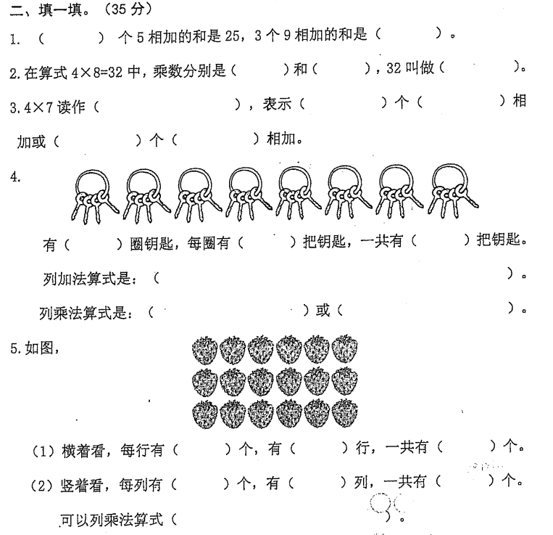
5
27
4
8
积
4乘7
4
7
7
4
8
4
32
4+4+4+4+4+4+4+4 = 32
4 ×8 = 32
8 ×4 = 32
6
3
18
3
6
18
3×6 = 18

Slide 9
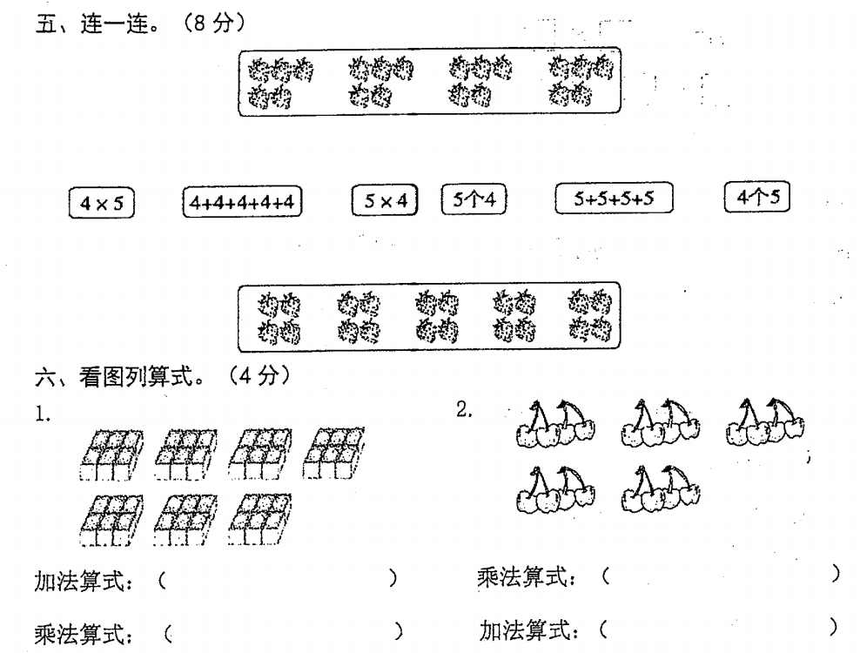
6+6+6+6+6+6+6 = 42
4×5 = 20
6×7 = 42
4+4+4+4+4 = 20

Slide 10
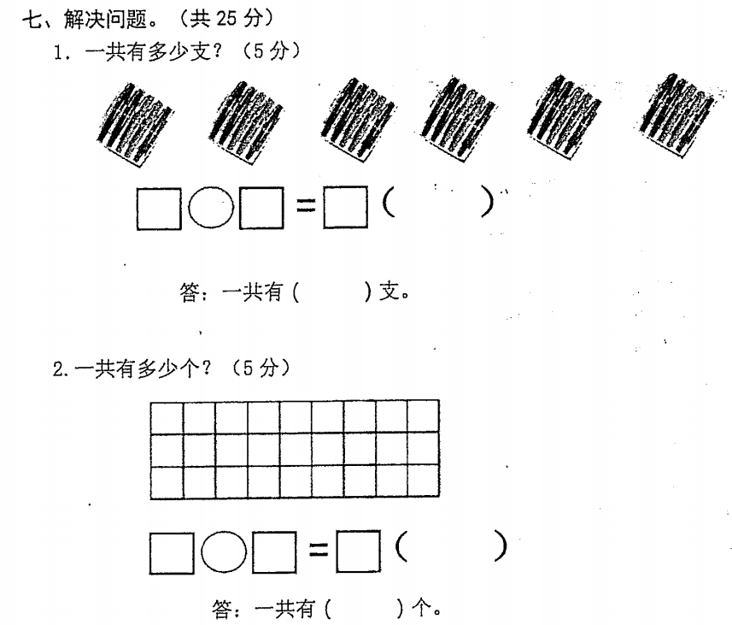
5 × 6 30 支
30
9 × 3 27 个
27

Slide 11
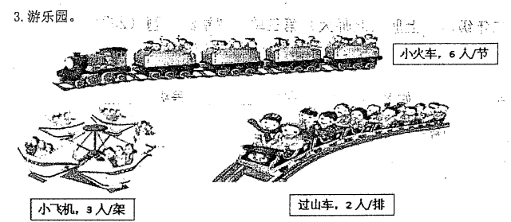
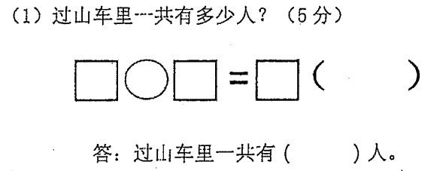
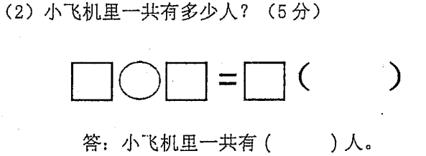
有7排
2
×
7
14
人
14
3
×
5
15
人
15
问题：小火车里一共有多少人？
6 × 4= 24 （人）
答：小火车里一共有24人。

